Slide 1

UBND HUYỆN BÌNH CHÁNH TRƯỜNG TIỂU HỌC TÂN NHỰT 6
CHUYÊN ĐỀ
PHÒNG CHỐNG DỊCH BỆNH COVID – 19 TRONG TRƯỜNG HỌC
http://blogcongdong.com
Báo cáo viên: Thái Thị Ngọc Nữ
Tân Nhựt, ngày 26 tháng 8 năm 2020

Slide 2
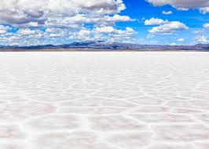
GIỚI THIỆU
1. Hình ảnh vi rút Covid – 19 trong phổi
2. Thời gian sống Covid – 19
3. Nguồn lây nhiễm Covid - 19 là gì?
4. Khi nào người lây nhiễm Covid – 19 lây truyền?
5. Cách phòng bệnh Covid – 19
6. Ý thức cộng đồng

Slide 3
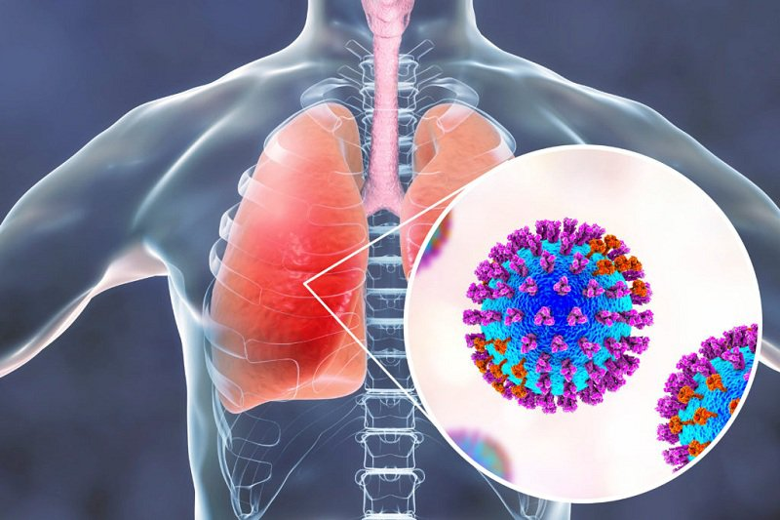
Đặc điểm hình ảnh X-quang viêm phổi do virus Covid - 19

Slide 4


TIÊU ĐỀ
Hiện nay, chủng virus Covid - 19 đang gây ra dịch viêm đường hô hấp cấp tại rất nhiều quốc gia trên thế giới, với tỷ lệ tử vong cao, là một loại chủng mới được phát hiện. Và theo đánh giá từ các chuyên gia y tế, chủng virus này có mối quan hệ mật thiết đến loại chủng virus đã gây ra dịch SARS vào năm 2003 và dịch MERS vào năm 2012.
"Lời giới thiệu..."
BlogCongDong.Com chia sẻ với các bạn những mẫu PowerPoint chuyên nghiệp nhằm đáp ứng nhu cầu đông đảo của cộng đồng.

Slide 5
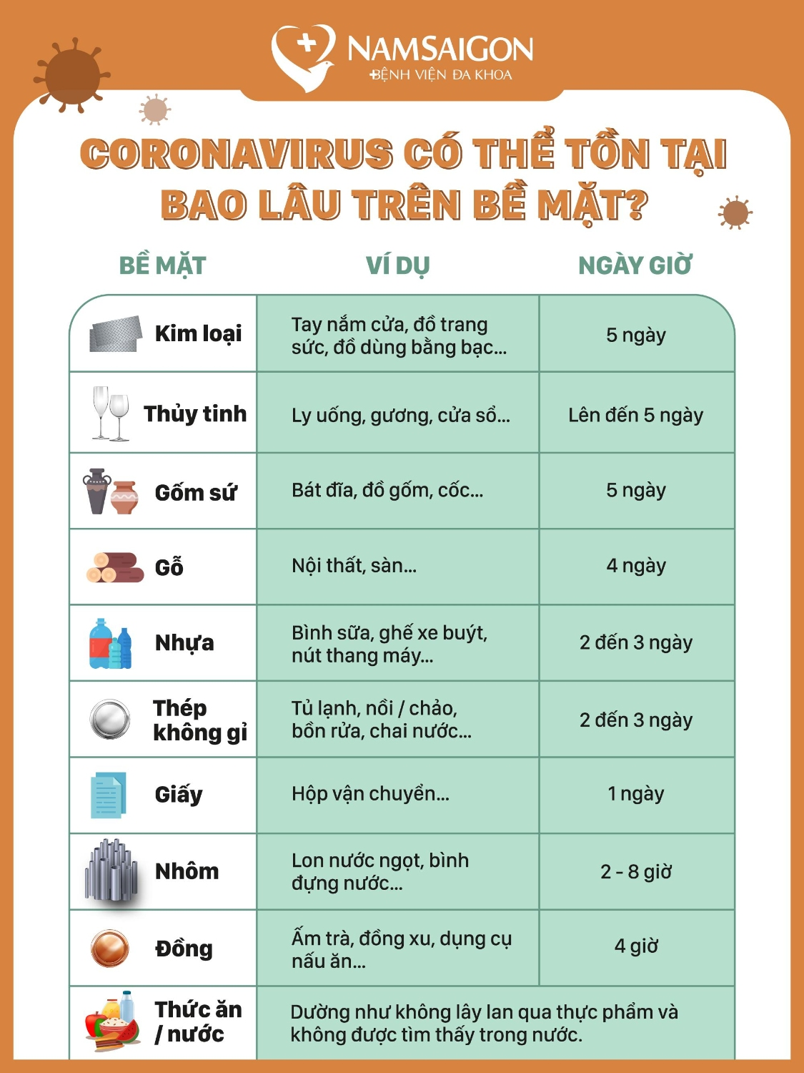

Slide 6

Tuy nhiên, bạn nên rửa trái cây và rau quả dưới vòi nước trước khi dùng. Dùng bàn chải hoặc tay của bạn để loại bỏ bất kỳ vi trùng có thể có trên bề mặt thực phẩm.

Slide 7

Nguồn lây nhiễm của Vi rút Covid - 19
Vi rút Covid - 19 lây nhiễm chủ yếu từ người sang người

Slide 8

Sự lây nhiễm
Bằng chứng hiện nay vẫn cho thấy bệnh COVID-19 lây nhiễm ở người qua đường tiếp xúc trực tiếp, gián tiếp (qua các vật dụng hoặc bề mặt bị nhiễm mầm bệnh), hoặc tiếp xúc gần với người nhiễm bệnh qua dịch tiết từ miệng và mũi. Dịch tiết này bao gồm nước bọt, dịch tiết hô hấp hoặc các giọt bắn. Dịch tiết được phát xuất từ miệng hoặc mũi của người nhiễm bệnh khi họ ho, hắt hơi, nói hoặc hát. Người tiếp xúc gần (trong vòng khoảng cách 1 mét) với người đã nhiễm bệnh có thể mắc bệnh COVID-19 khi các giọt bắn nhiễm bệnh này thâm nhập vào miệng, mũi hoặc mắt của người tiếp xúc.

Slide 9



TIÊU ĐỀ
Khi nào người nhiễm bệnh có thể lây truyền virus?
Nội dung
Chữ
Chữ
Chữ
Chữ
Chữ
Dựa trên những gì mà chúng ta biết tới thời điểm hiện tại, COVID-19 chủ yếu lây truyền từ những người đã có triệu chứng, và cũng có thể xảy ra ngay trước khi họ xuất hiện triệu chứng, khi họ tiếp xúc gần với những người khác trong thời gian dài. Những trường hợp không có triệu chứng có thể lây virus sang cho người khác, tuy vậy vẫn chưa rõ mức độ lây nhiễm, và cần có thêm nghiên cứu về lĩnh vực này.
PowerPoint Đẹp chuyên cung cấp các mẫu PowerPoint chuyên nghiệp nhằm đáp ứng nhu cầu đông đảo của cộng đồng PowerPoint Việt Nam.

Slide 10

Tôi có thể tự bảo vệ mình và cộng đồng trước COVID-19 như thế nào?
Luôn giữ khoảng cách tiếp xúc ít nhất 1 mét với những người xung quanh, cần che miệng bằng mặt trong của khuỷu tay hoặc khăn giấy khi ho hoặc hắt hơi, rửa tay thường xuyên và hãy ở nhà nếu bạn thấy người không khỏe hoặc khi được yêu cầu ở nhà. Tại các khu vực dịch bệnh lây lan rộng, cần đeo khẩu trang vải khi không thể áp dụng các biện pháp giãn cách vật lý và các biện pháp kiểm soát khác.Thường xuyên lau chùi sàn nhà và vật dụng tiếp xúc bằng dung dịch sát khuẩn.

Slide 11

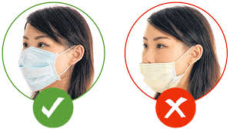

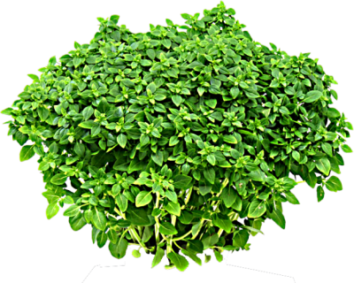

TIÊU ĐỀ
Thay thế bằng văn bản của bạn.
Thay thế bằng văn bản của bạn.
Thay thế bằng văn bản của bạn.
Thay thế bằng văn bản của bạn.

Slide 12
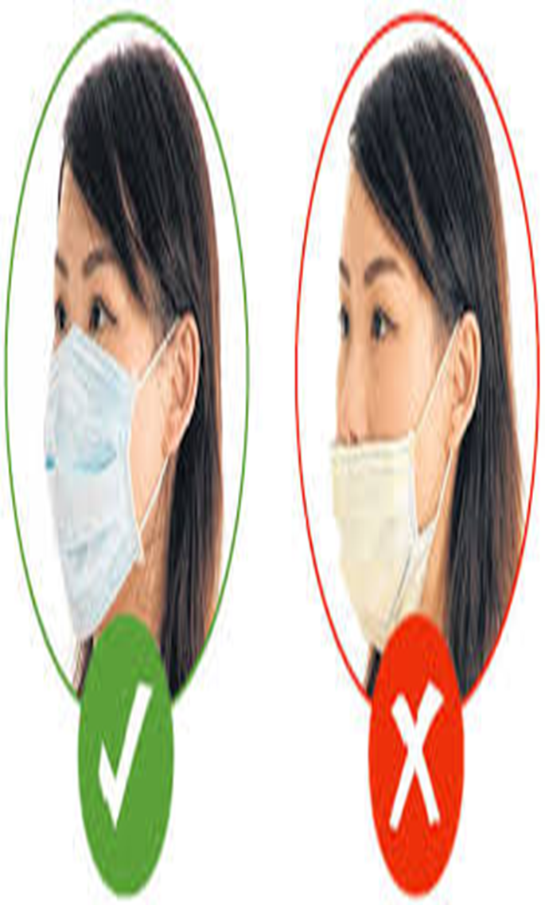

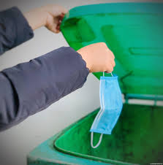
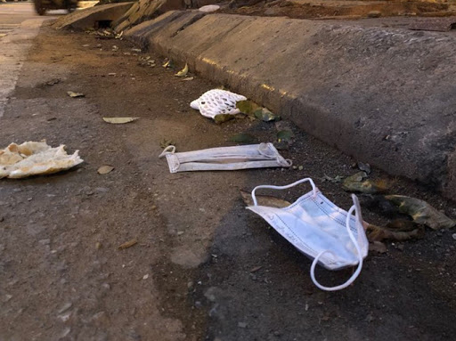
Ý thức cộng đồng
Ý thức cộng đồng

Slide 13

Kính chúc Quý Thầy Cô sức khỏe và thành công
"XIN CHÂN THÀNH CẢM ƠN!"
"XIN CHÂN THÀNH CẢM ƠN!"

